Slide 1

Территориальное
Общественное
Самоуправление
- эффективный инструмент развития общественной активности граждан
XIV РОССИЙСКИЙ МУНИЦИПАЛЬНЫЙ ФОРУМ
г. Анапа
22-26 сентября 2014 г.
Фокин О.С.
Исполнительный директор
Фонда «Устойчивое Развитие»
Львутина Е.А.
Директор по развитию и программам

Slide 2

Фонд «Устойчивое Развитие» - независимый, неправительственный, некоммерческий российский фонд, созданный с целью содействия устойчивому развитию территорий и местных сообществ через реализацию конкретных проектов по решению экологических, социальных и экономических проблем муниципальных образований на всей территории России.

Slide 3
Тематика работы Фонда
  Активизация человеческого потенциала на муниципальном уровне. Вовлечение населения в процессы самоуправления через участие в решении вопросов местного значения.
  Энергосбережение и рациональное использование природных ресурсов.
  Охрана окружающей среды и здоровья населения
  Распространение лучших практик

Slide 4
Практический опыт Фонда
Начиная с 2005 г. Фонд успешно реализовал 20 социально ориентированных программ.
В общей сложности в активе коллетива Фонда более 650 осуществленных проектов на сумму свыше 500 млн. рублей практически во всех регионах России.

Slide 5
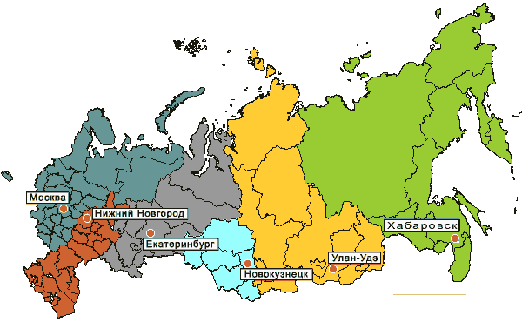
Партнерские Региональные Центры
Фонда

Slide 6
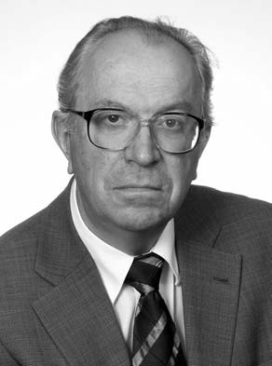
Председатель Совета Директоров
Виктор Иванович Данилов-Данильян
Член-корреспондент РАН
Директор Института Водных Проблем РАН

Slide 7

Проект выполняется в рамках президентского гранта (оператор конкурса - Институт проблем гражданского общества) и включает следующие компоненты:
Аналитическая - исследование ситуации ТОС в регионах реализации проекта и подготовка экспертного обзора и подборки лучших практик ТОС.
Образовательная - проведение школы ТОС для активистов Московской области и серии вебинаров для местных сообществ из удаленных регионов, а также однодневного практического семинара для депутатов и должностных лиц местного самоуправления (МСУ).
Практическая – проведение конкурса и реализация лучших проектных инициатив, подготовленных слушателями школы ТОС .
Информационная - распространение лучших практик ТОС в СМИ и на Интернет ресурсах Фонда.

Slide 8

Основные результаты проекта:
аналитическая компонента
Проведен сбор и анализ материалов по истории развития и текущему состоянию ТОС в 5-ти регионах выполнения проекта - Московской, Нижегородской и Свердловской областях, Республике Бурятия и Хабаровскому крае.
Проведено анкетирование населения и ТОС и подготовлены 5 региональных Обзоров по истории развития и текущему состоянию ТОС.
На основании анализа собранного материала региональными партнерами отобраны примеры по 32 лучшим действующим ТОСам, 12 из которых опубликованы в сборнике.

Slide 9
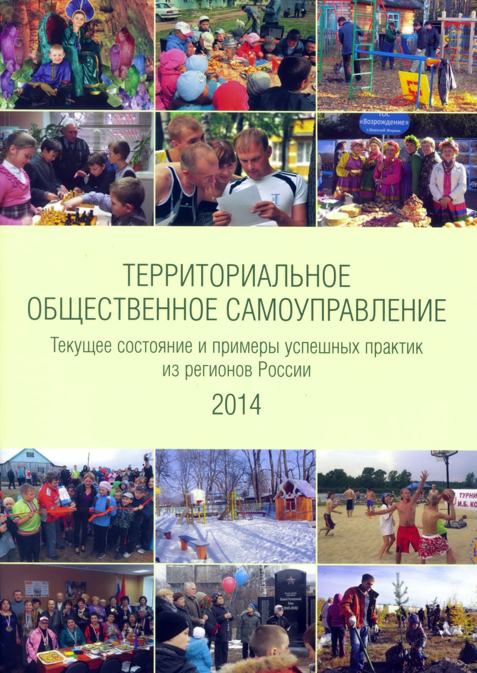
Основные результаты проекта: аналитическая компонента (продолжение)
Опубликован сборник
http://fund-sd.ru/TOC/TOC-book-2014-web.pdf .
При выборе лучших практик ТОС использованы такие критерии как географический охват, интенсивность и дифференциация деятельности, взаимодействие с администрациями, конкретные количественные итоги, распространение опыта ТОС.

Slide 10
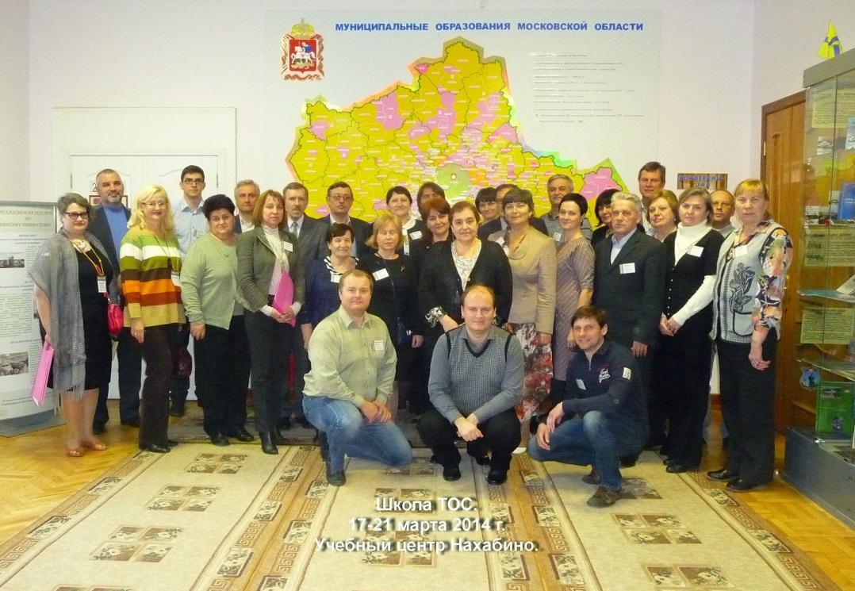
Основные результаты: образовательная компонента
Проведено 8 региональных обучающих вебинаров для удаленных регионов с использованием информационно-коммуникационных технологий и 1 межрегиональный, организованный центральным модератором - Фондом в Москве с участниками из всех регионов, участвующих в выполнении проекта.
Всего в вебинарах участвовало 310 представителей всех регионов выполнения проекта.
17 -21 марта 2014 г. проведена Школа ТОС в Учебном центре «Нахабино» Московской области совместно с Советом муниципальных образований Московской области, для 25 для лидеров Подмосковья - гражданских активистов и потенциальных организаторов ТОС.

Slide 11
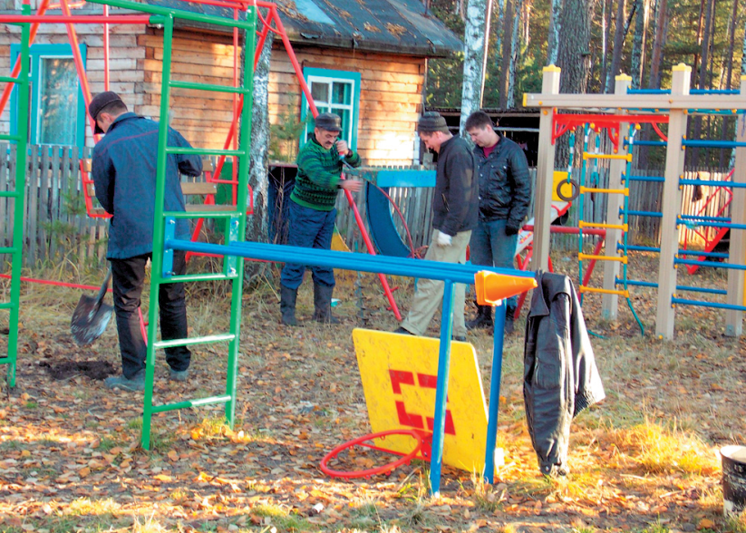
Основные результаты: практическая компонента
Для слушателей Школы ТОС проведен конкурс на лучшую проектную инициативу
Выпускники Школы подготовили 25 проектных инициатив, 6 из которых были развиты и оформлены в проектные предложения и поданы на конкурс.
Экспертиза проводилась «Рабочей группой Проекта» (РГП), состоящей из представителей Совета муниципальных образований Московской области, независимых экспертов и специалистов Фонда (всего 10 экспертов)
Члены РГП провели экспертизу проектов и приняли решение о финансовой поддержке 4-х лучших проектных инициатив

Slide 12
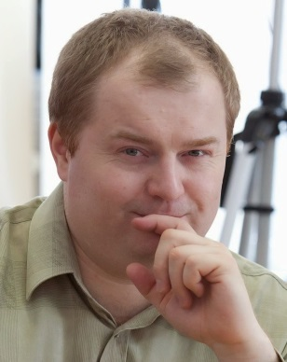
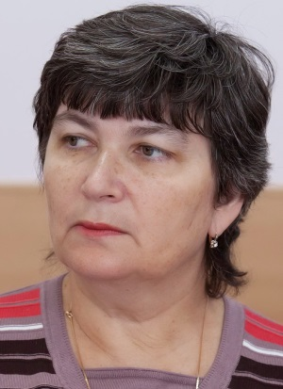
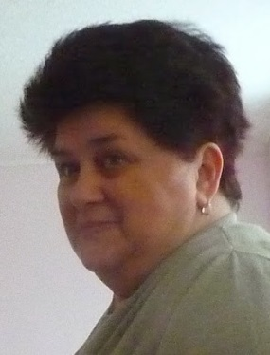
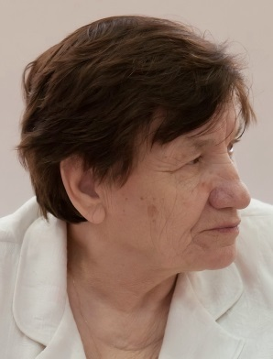
Были поддержаны следующие 4 заявки:
Участие Совета многоквартирного дома в ремонте цоколя и внедрение методов общественного самоуправления и партнерства в городском поселении (муниципальное образование г. Краснозаводск Сергиево-Посадского района Московской области); координатор – Малолетнов А.В., председатель Совета дома.
Благоустройство территории и создание парка отдыха «Полет» (муниципальное образование городское поселение Люберцы);координатор - Гриднева Е. Б., гражданский активист.
Благоустройство территории в деревне Бережки (муниципальное образование сельское поселение Лаговское Подольского района); координатор - Богачева Г. П., староста деревни.
Обучение населения в области территориального общественного самоуправления (муниципальное образование город Лобня); координатор - Прокопьева С.И., гражданский активист ТОС «Букино-1».

Slide 13
Основные результаты: информационная компонента
Информация о проекте размещена:
  На интернет - ресурсе Фонда- портале «Муниципал» http://municipal-sd.ru/ , где в разделе «Гражданское участие» предметной основы открыты специальные подразделы «публикации по ТОС» и «Лучшие практики ТОС».
  В электронном журнале Фонда «Местное Устойчивое развитие» http://fsdejournal.ru/ открыта рубрика ТОС и публикуются статьи , носящие концептуальный, методический, информационный и практический характер.
Создан информационный видеофильм «Демократия малых пространств» об успешных практиках ТОС на примере Нижнего Новгорода.

Slide 14
Фонд «Устойчивое развитие»
http://fund-sd.ru/
http://municipal-sd.ru/
http://fsdejournal.ru/

